Slide 1
Егоров Евгений Андреевич
Alien Assault

Slide 2
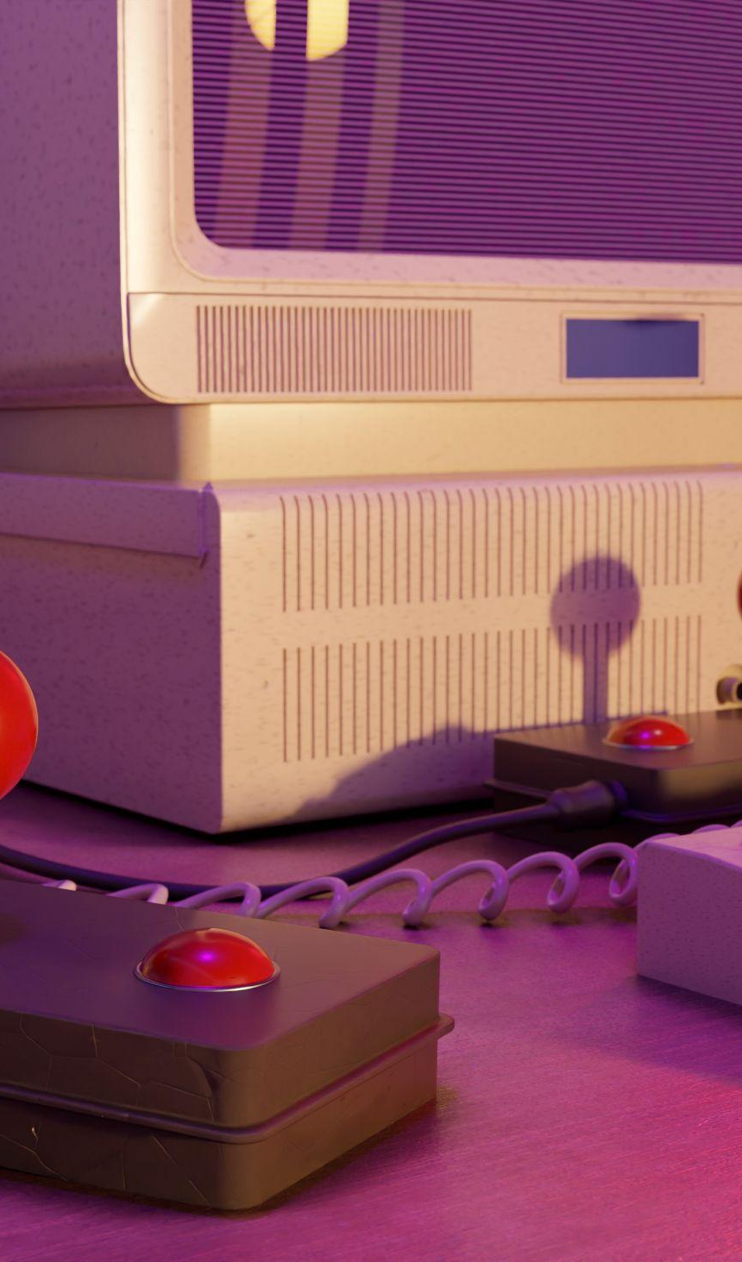
Целевая аудитория
Alien Assault была разработана с вниманием к фанатам ретро-игр, что обусловило выбор пиксельной графики. Стараясь создать уникальную ностальгическую атмосферу, в качестве локации была выбрана простая провинциальная российская улица, знакомая и понятная жителям стран СНГ.

Slide 3
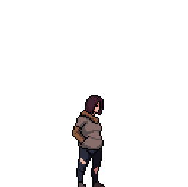
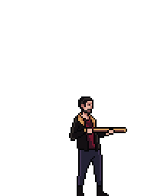
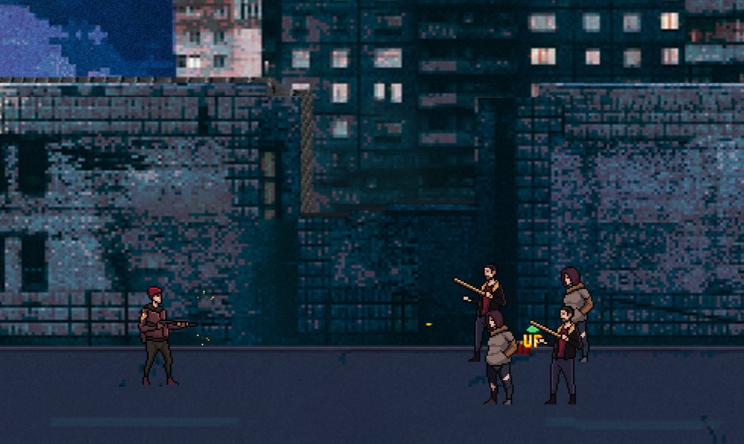
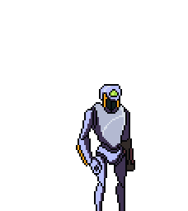
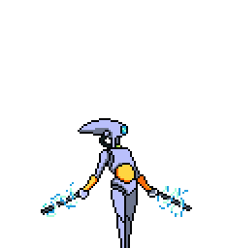
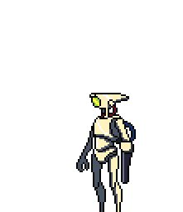
Геймплей
Основной игровой процесс
Боевая система
Игрок перемещается по улицам ночного города, есть возможность как ходить, так и бегать. На его пути встречаются различные противники. Среди них - агрессивные бандиты и хулиганы, охраняющие свои территории, а также загадочные роботизированные пришельцы, стремящиеся захватить город.
Врагов можно разделить на два типа: те, кто атакует на расстоянии, и те, кто предпочитает ближний бой – при виде игрока они начинают гнаться за ним.
Главная задача: уничтожить всех врагов.

Slide 4
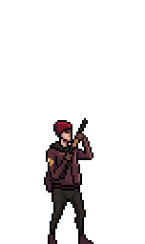
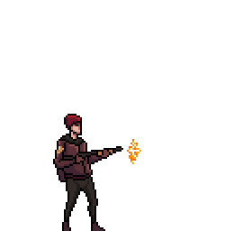




Геймплей
Боевая система
Для атаки герой использует ружье. По мере прохождения игры можно найти специальные улучшения, которые увеличивают урон от выстрела и емкость магазина.
К слову, постоянная необходимость в перезарядке, во время которой игрок не может передвигаться, становясь легкой целью для врагов, усложняет геймплей, делая его более интересным.
При столкновении с врагом игрок теряет какое-то количество здоровья и в течение пары секунд становится неуязвимым для атак.
Для полного восстановления здоровья герой может подобрать аптечку или бронежилет, который временно повышает HP аж до 200 единиц.

Slide 5
Описание сюжета
Главный герой – простой парень по имени Иван, живущий в небольшом провинциальном городке. Ваня отличается добрым сердцем и пылким нравом. Он не терпит зло и несправедливость, поэтому у него появилось немало врагов, связанных с криминальным миром. В процессе игры герою приходится сражаться с бандитами и хулиганами, покушающимися на его жизнь.
В какой-то момент у героя появляются новые проблемы – город осаждают непонятные инопланетные существа. Загадочным образом все полицейские и службы правопорядка исчезают, оставляя город без защиты. Ване приходится встать на защиту города и избавить его от нависшей угрозы.
Задача героя – уничтожить нечисть и вернуть своему городу мир и спокойствие.

Slide 6
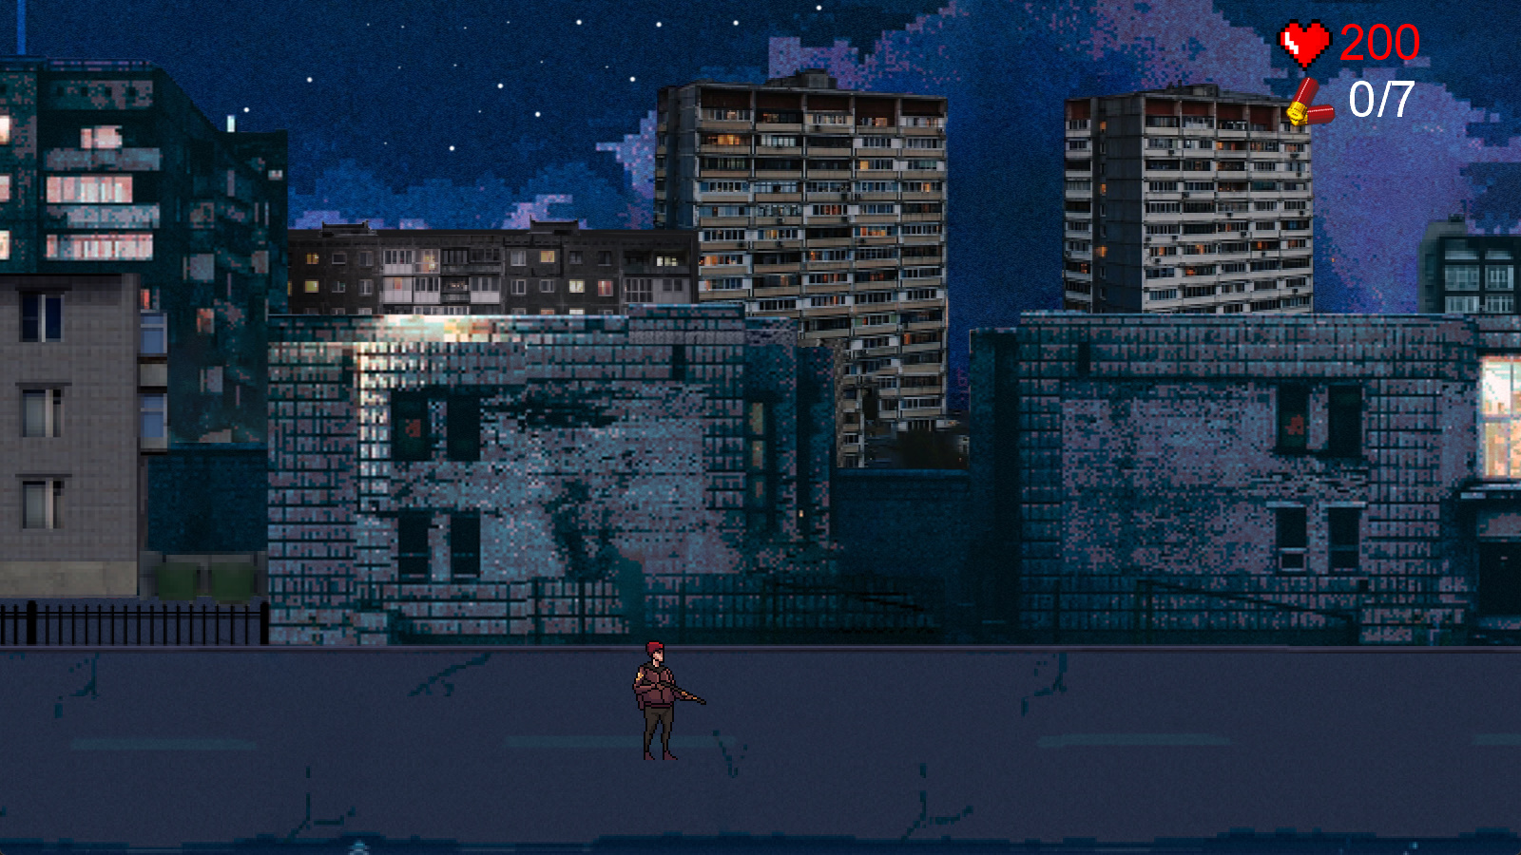
Локация
Фон игры наполнен различными панельными домами и характерной застройкой, что создает аутентичную ностальгическую атмосферу.
При движении игрока фон оживляется параллакс-эффектом, добавляющим глубины и динамики в окружающий городской ландшафт.

Slide 7
Демонстрация геймплея ссылка
GitHub ссылка

